Slide 1
MHW2
Ivan Scandura
O46001462
11/04/2021

Slide 2
Descrizione Funzioni JavaScript
In questo mini-homework ho implementato 3 funzioni JavaScript principali:
Funzione per gestire la visualizzazione o meno della descrizione del ristorante, in cui si visualizzano il numero di telefono e l’indirizzo, tramite un EventListener sulla scritta ‘’Clicca per più dettagli’’ e ‘’Meno dettagli’’
Funzione per gestire l’aggiunta o la rimozione di un determinato ristorante nella barra dei preferiti, tramite un eventListener sull’immagine stella.
Funzione per gestire la ricerca di uno o più ristoranti tramite un eventListener sulla barra di ricerca.

Slide 3
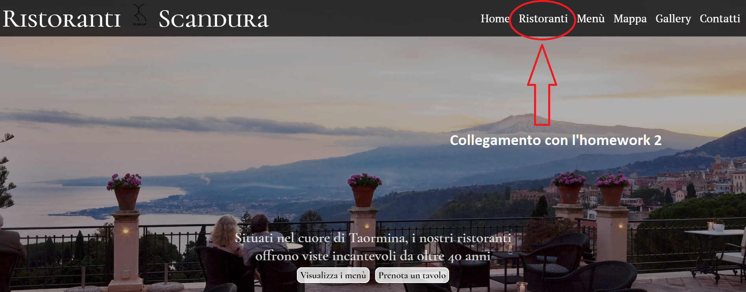
Collegamento Homepage

Slide 4
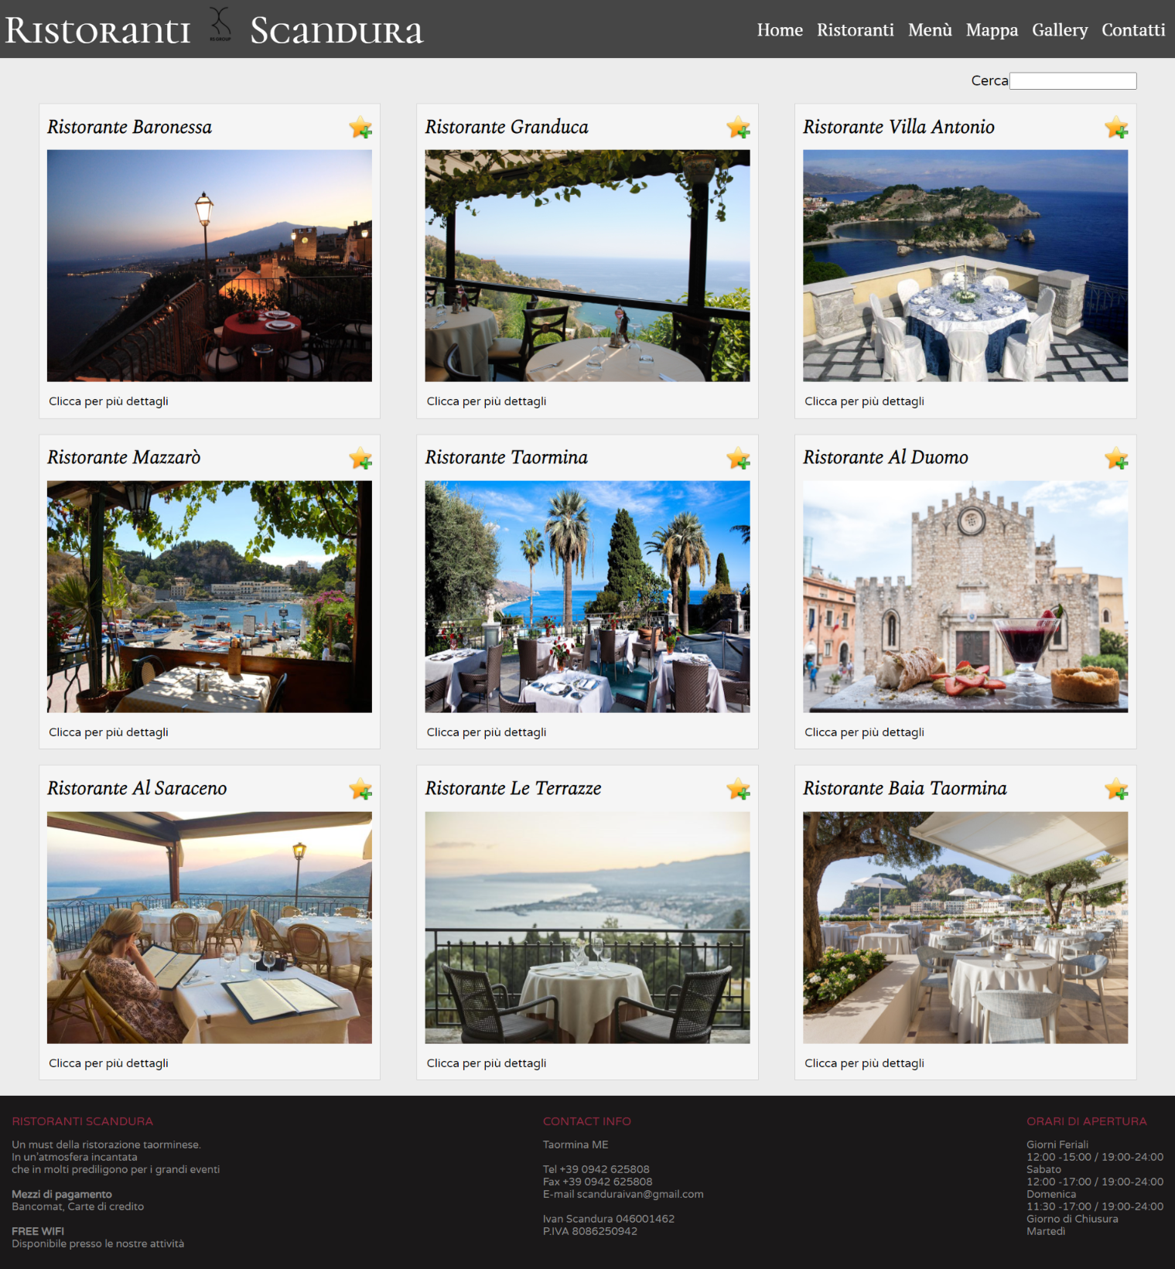
Layout complessivo

Slide 5
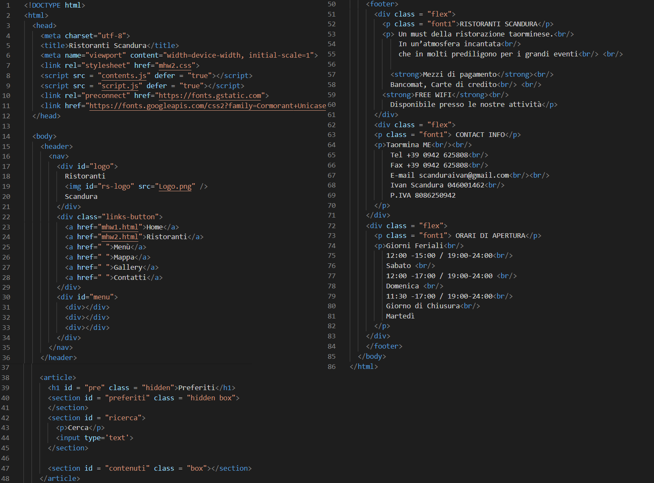
HTML

Slide 6
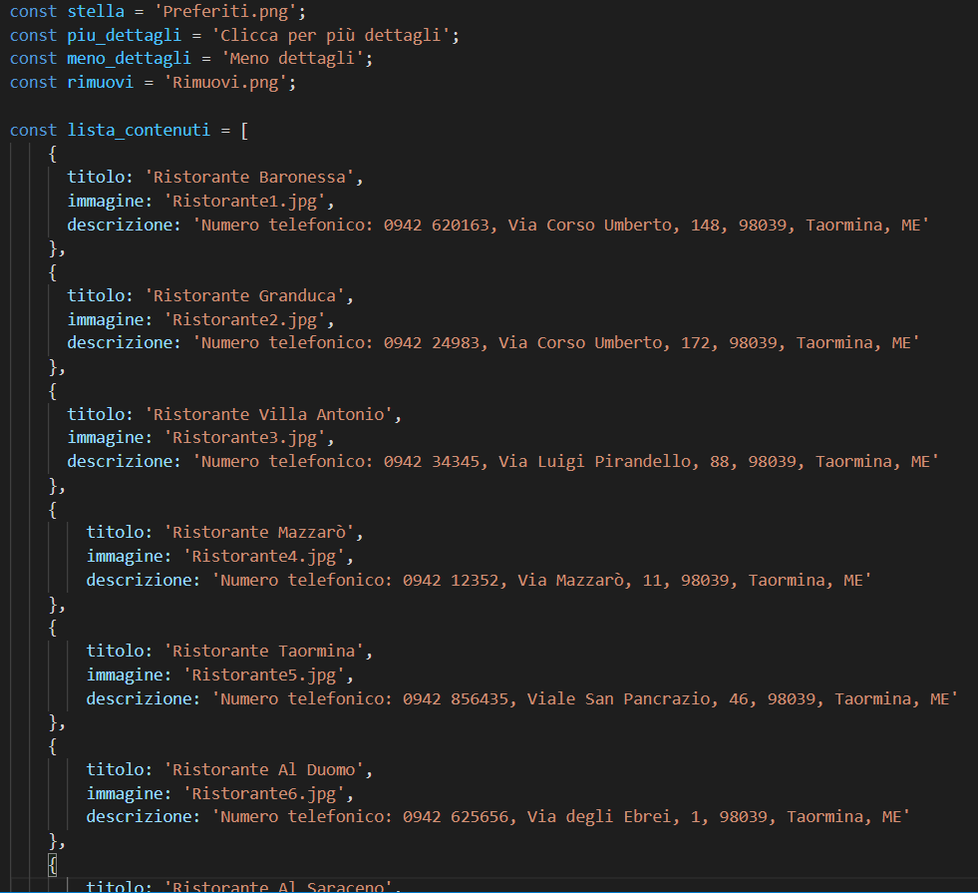
Struttura Contenuti

Slide 7
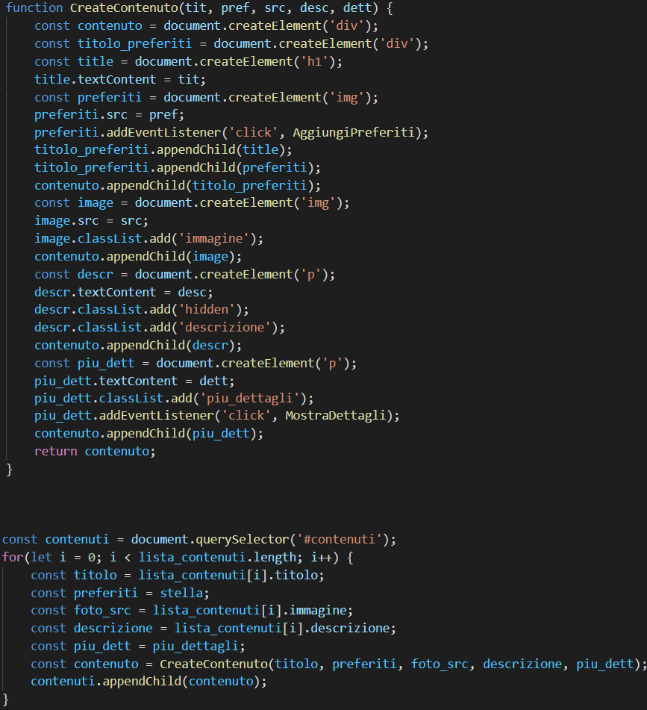
Funzione JavaScript Caricamento Contenuti

Slide 8
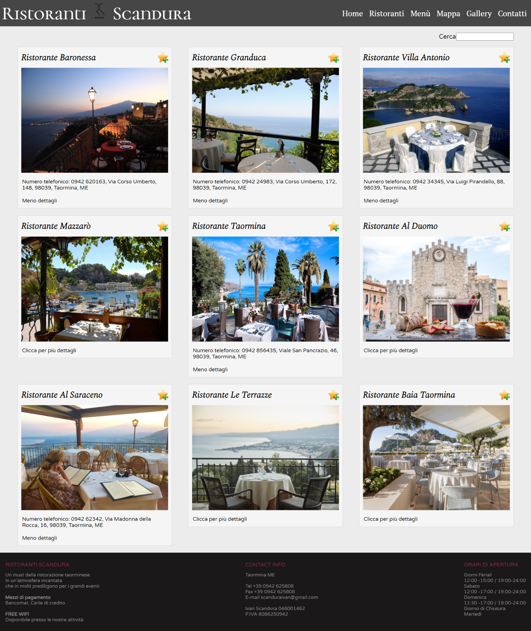
Mostra/Nascondi Dettagli

Slide 9
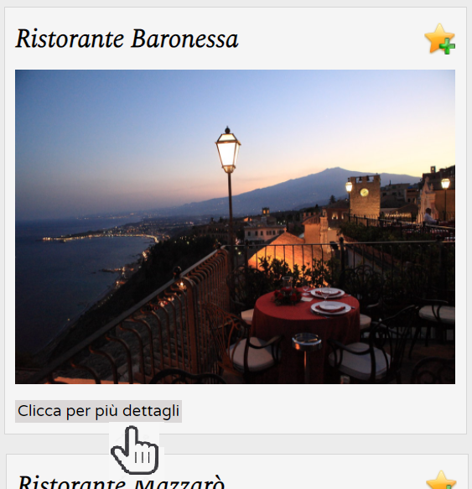
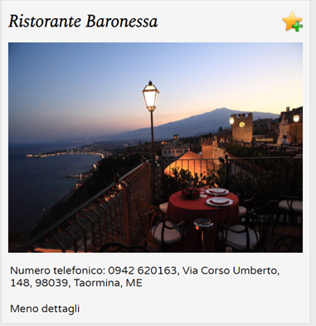
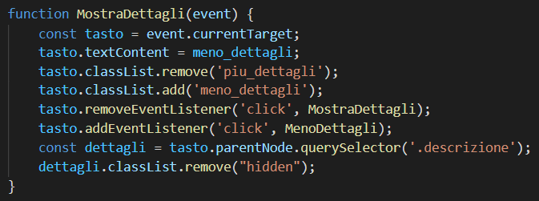
Funzione Mostra Dettagli

Slide 10
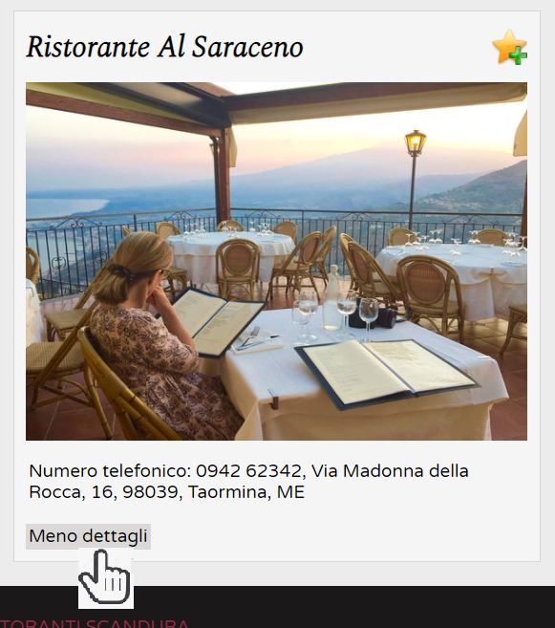
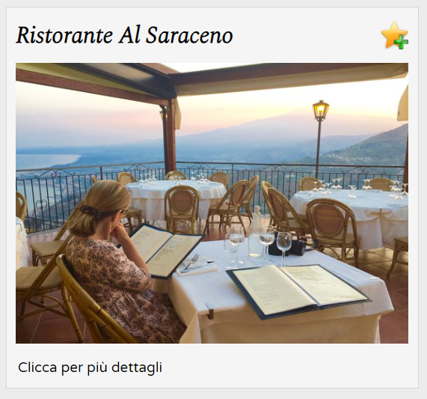
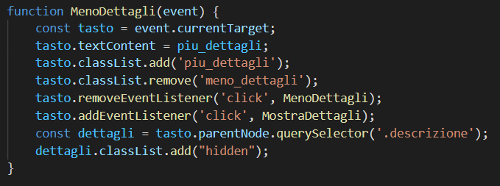
Funzione Nascondi Dettagli

Slide 11
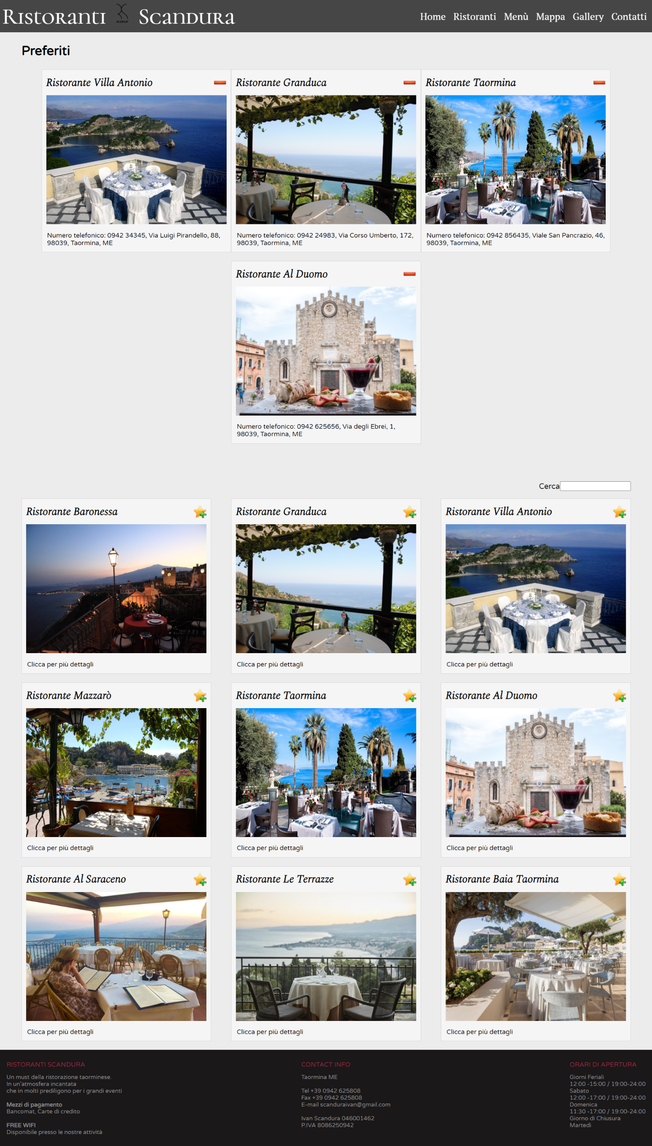
Sezione Preferiti

Slide 12
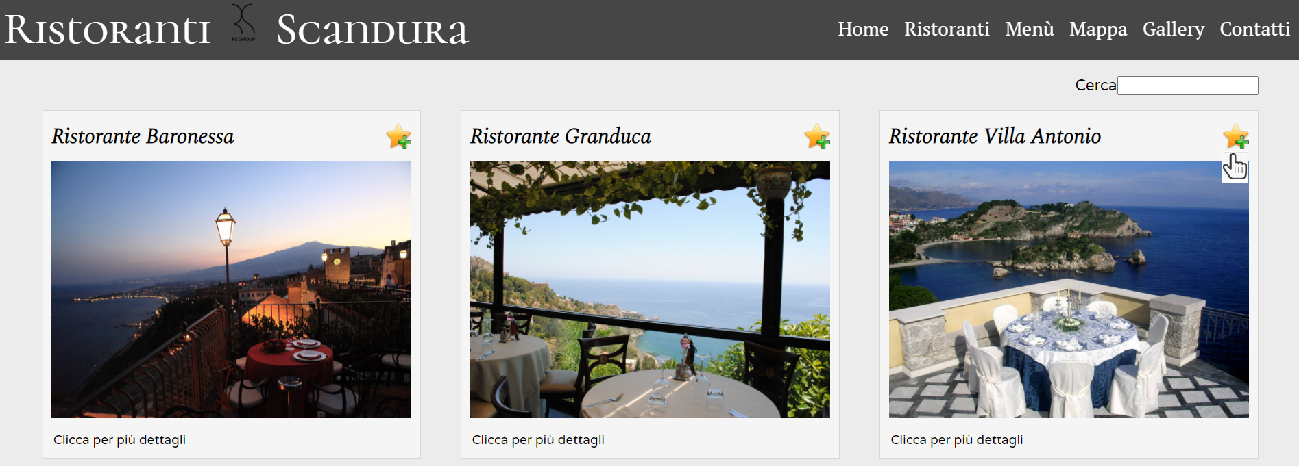
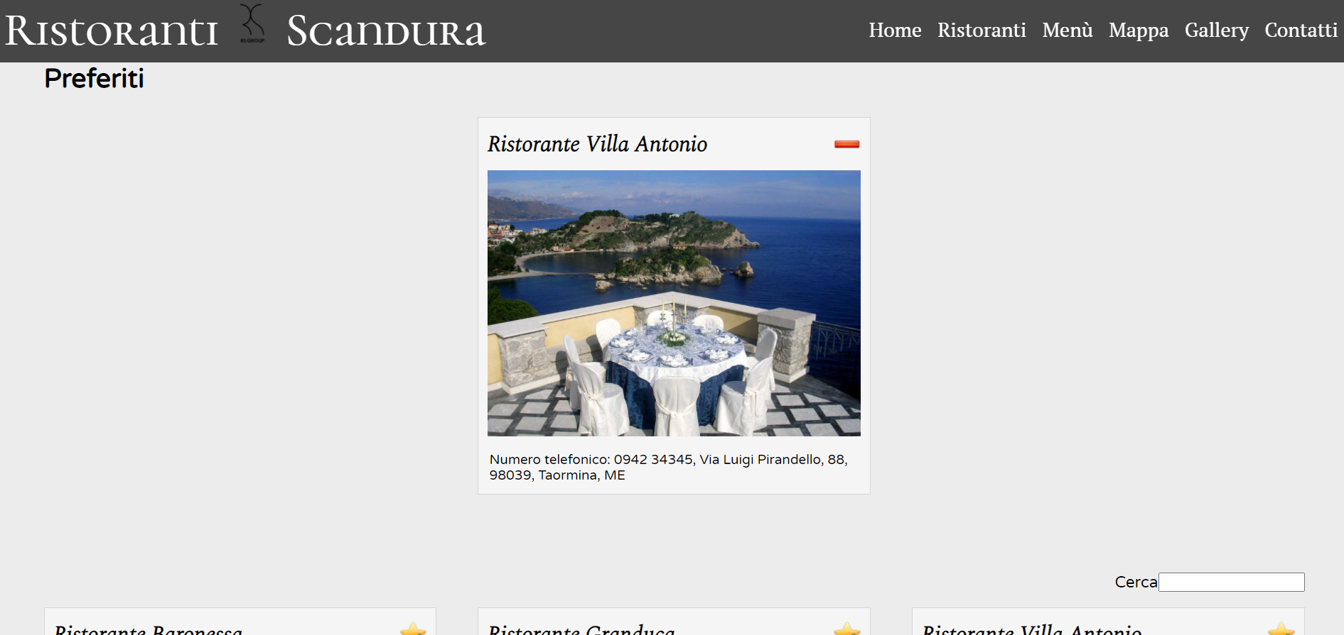
Funzione Aggiungi Preferiti

Slide 13
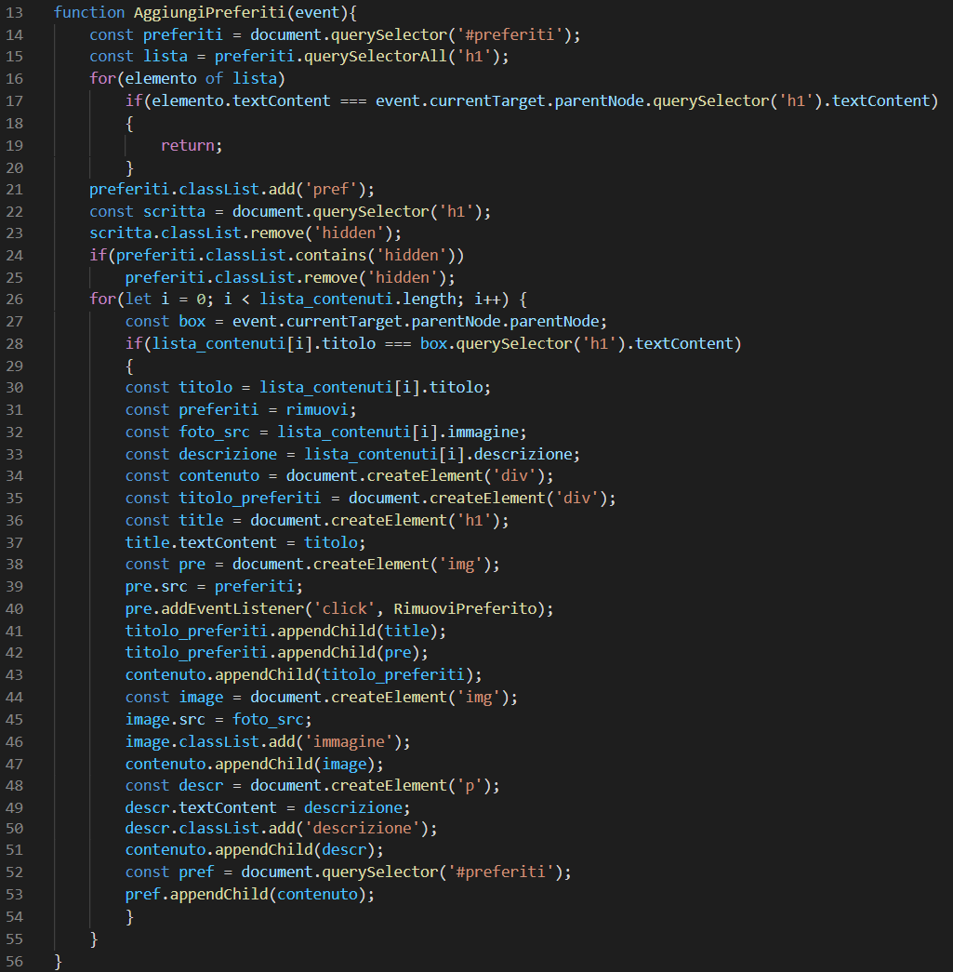
Funzione Aggiungi Preferiti

Slide 14

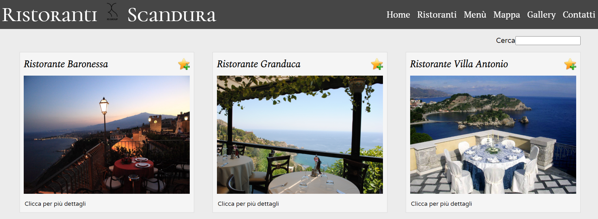
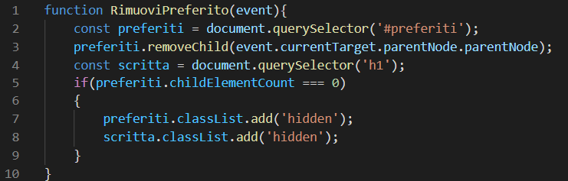
Funzione Rimuovi Preferiti

Slide 15
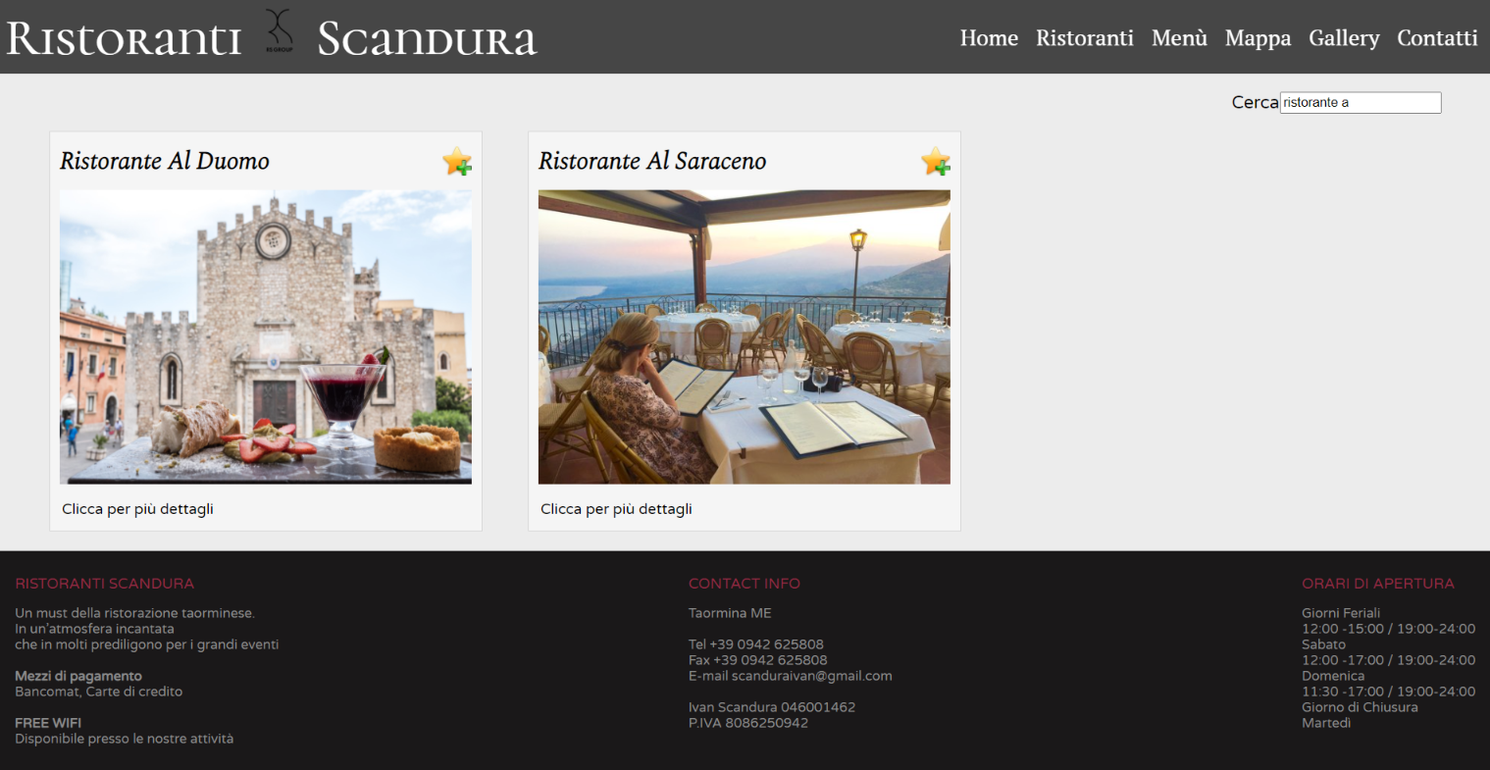
Funzione Ricerca

Slide 16
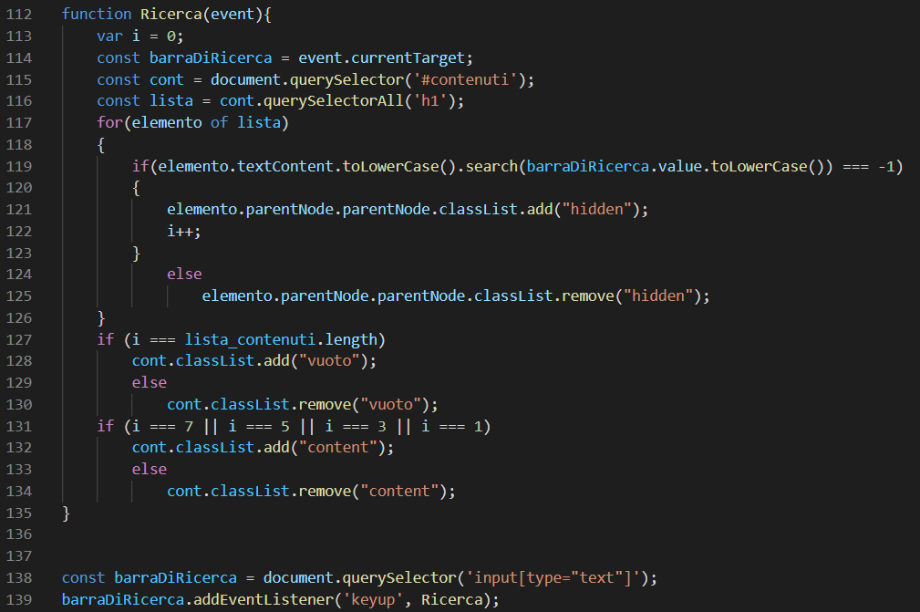
Funzione Ricerca

Slide 17
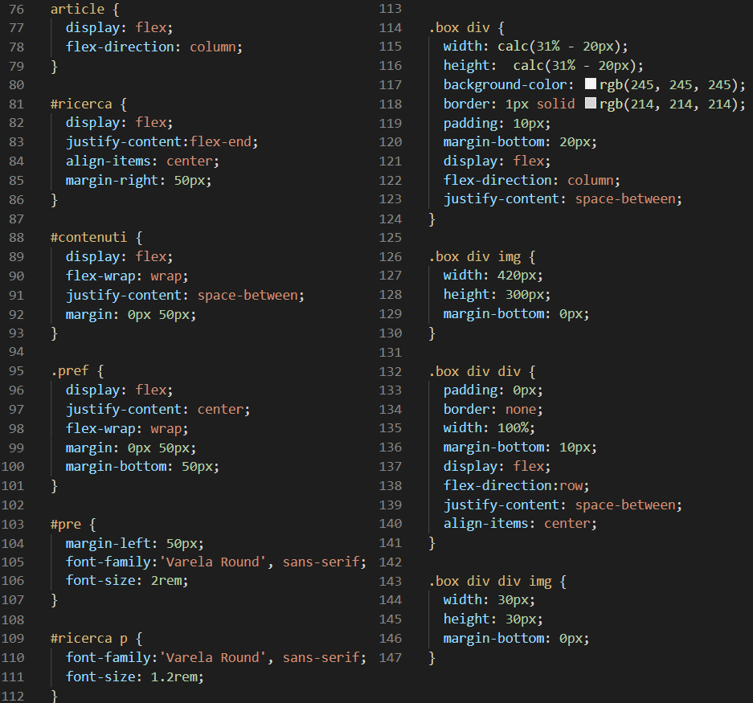
CSS Mini-Homework 2

Slide 18
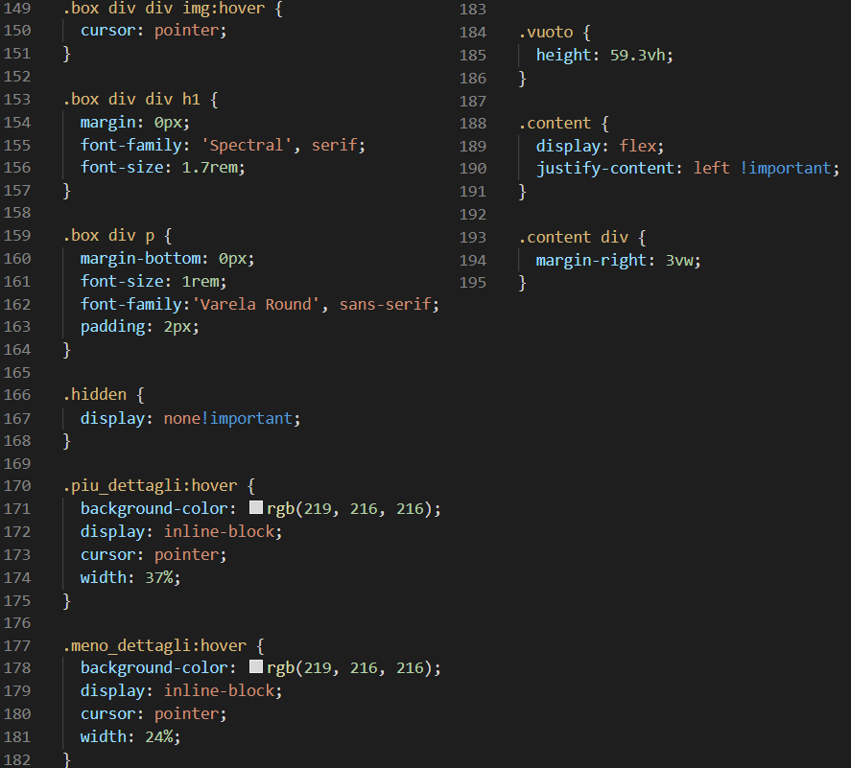
CSS Mini-Homework 2

Slide 19
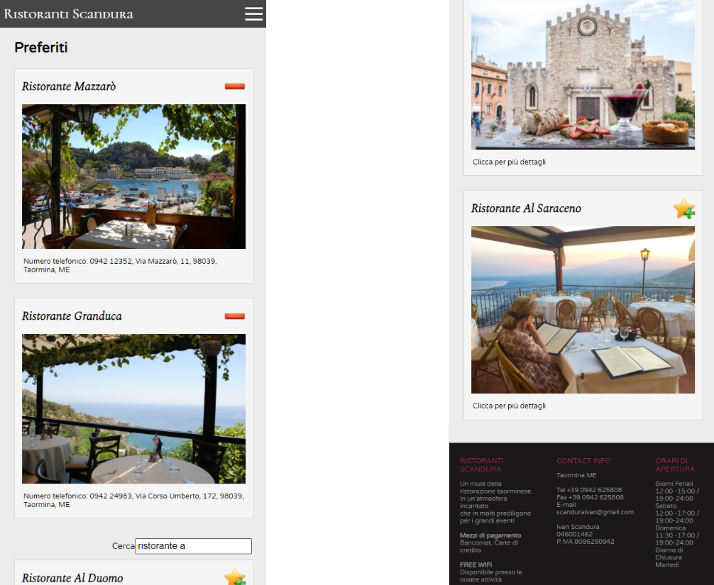
Mobile/Tablet

Slide 20
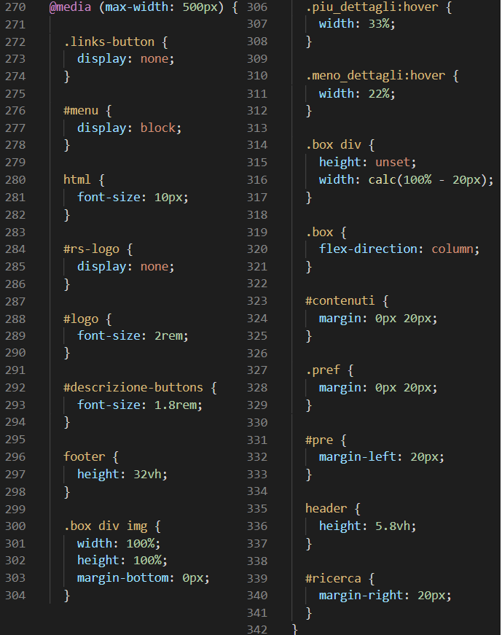
CSS Mobile

Slide 21
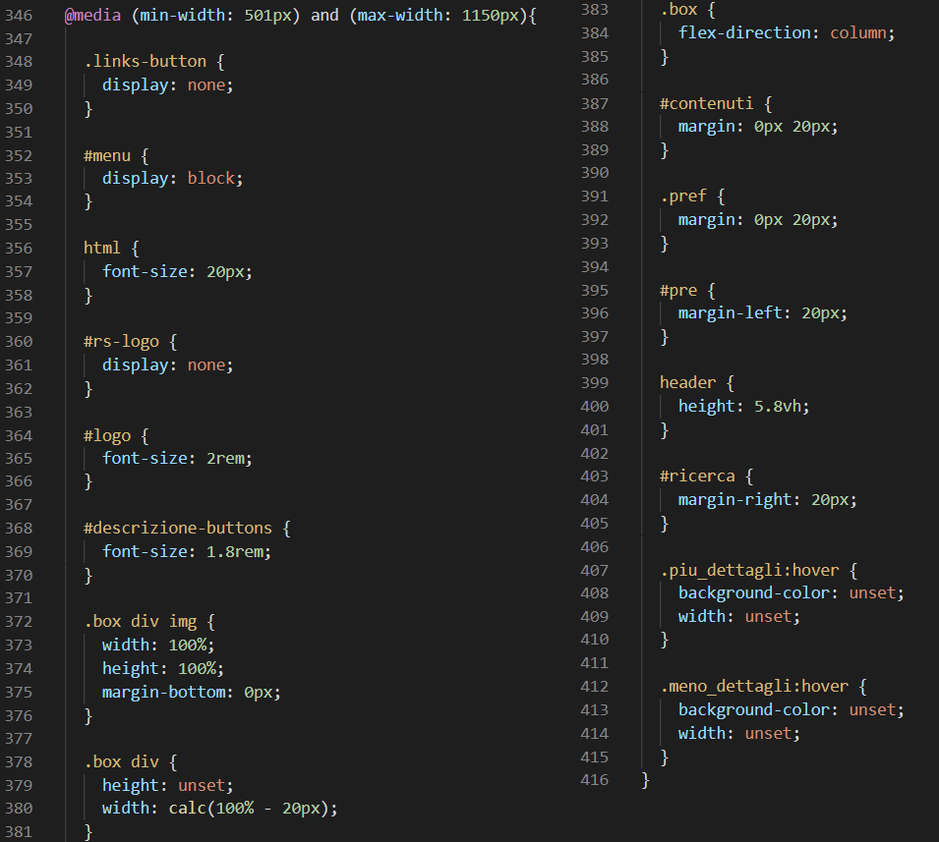
CSS Tablet

